Slide 1
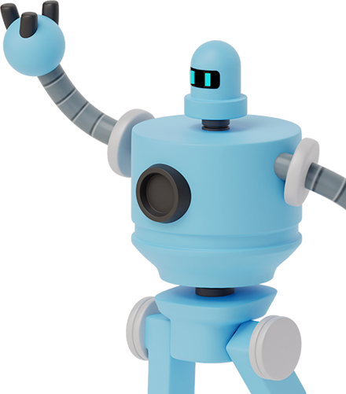
FLEXBOX LAYOUT NELSON.BENITEZ@PASCUALBRAVO.EDU.CO

Slide 2

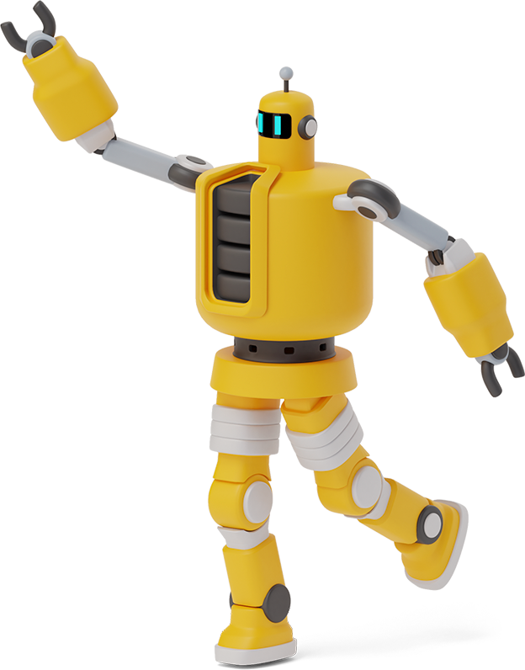
FLEXBOX
El Módulo de Caja Flexible, comúnmente llamado flexbox, fue diseñado como un modelo unidimensional de layout, y como un método que pueda ayudar a distribuir el espacio entre los ítems de una interfaz y mejorar las capacidades de alineación.

Slide 3
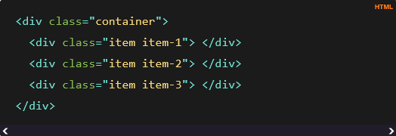
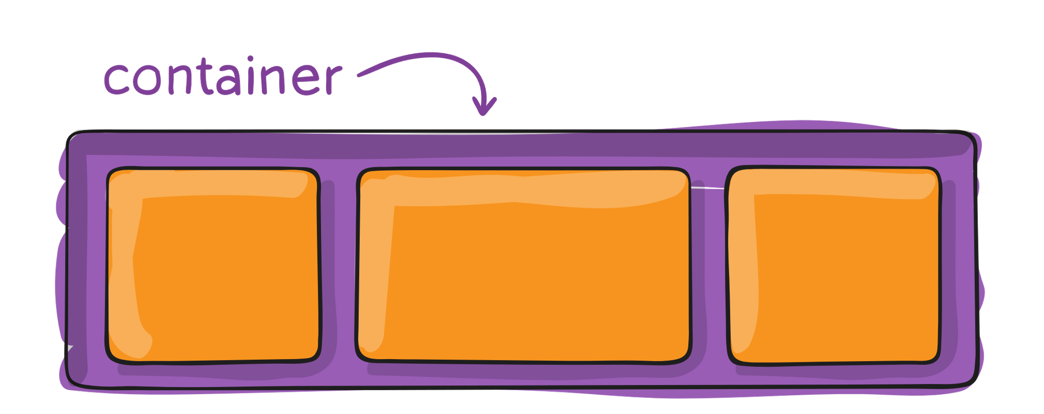
TERMINOLOGÍA IMPORTANTE
Flex Container
Es el elemento donde vamos a aplicar la instrucción display: flex o inline-flex.

Slide 4
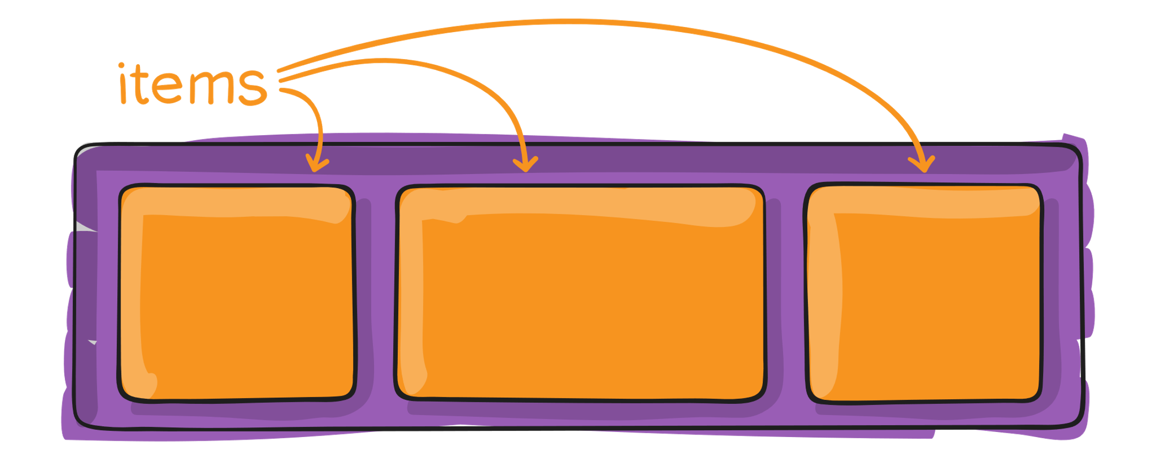
TERMINOLOGÍA IMPORTANTE

Slide 5

PROPIEDADES
Display: define el elemento como un contenedor de cuadrículas y establece un nuevo contexto de formato para sus contenidos.
flex: muestra el objeto como un cuadro de expansión elástica.
Inline-flex:mostrar objetos como cajas de expansión elásticas a nivel de bloque en línea.

Slide 6
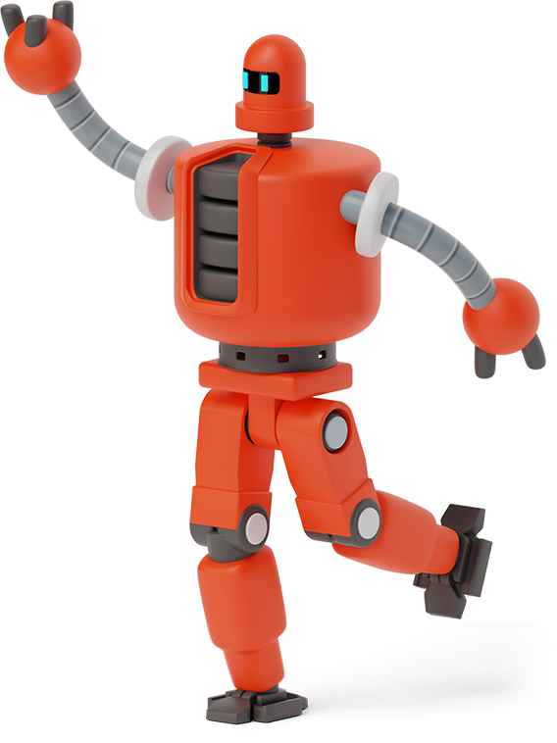
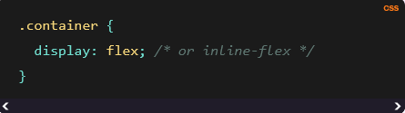
PROPIEDADES

Slide 7
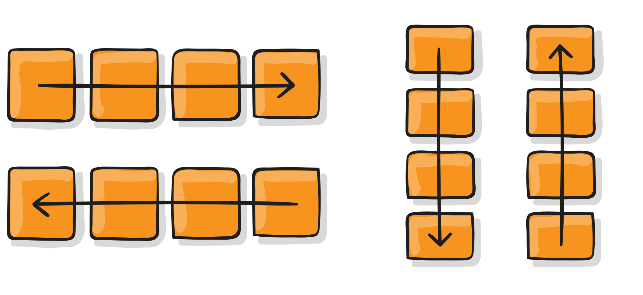
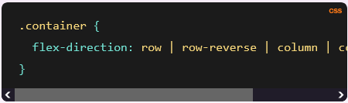
PROPIEDADES

Slide 8
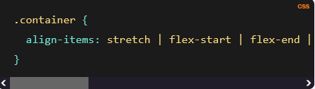
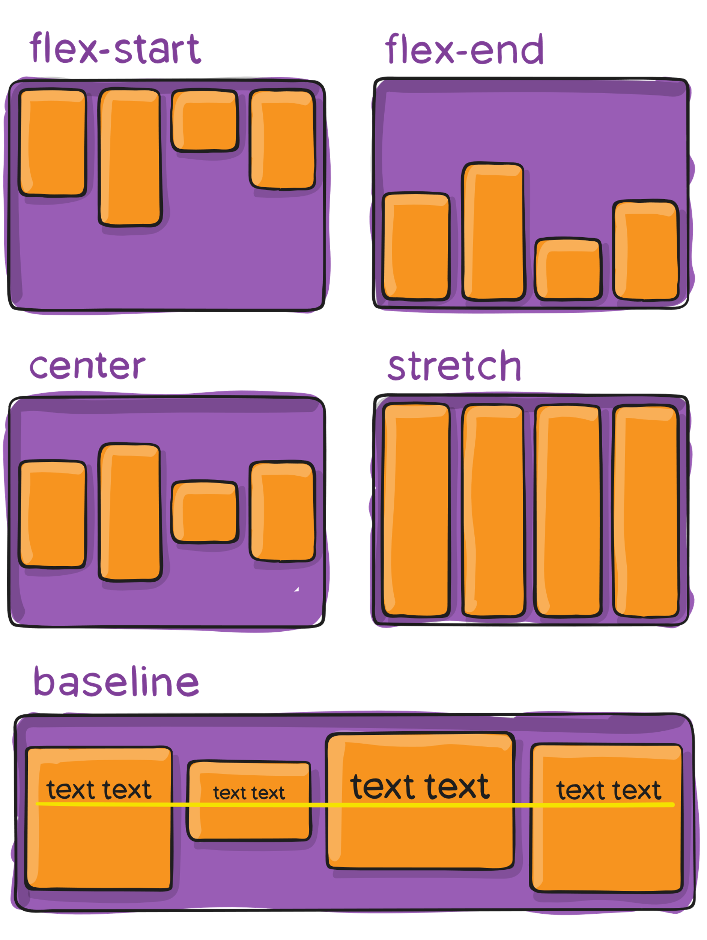
PROPIEDADES

Slide 9
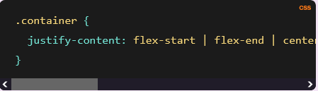
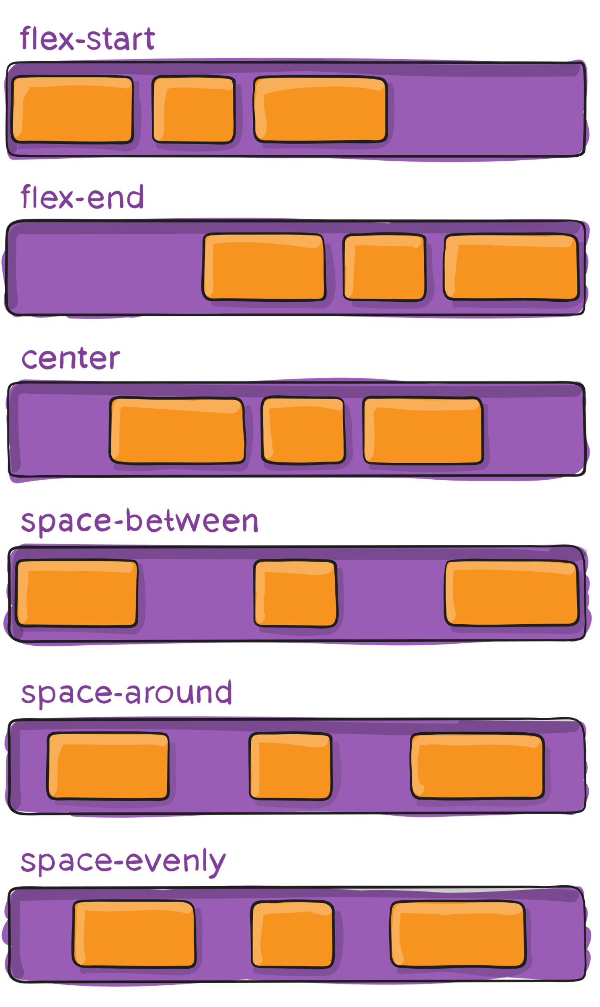
PROPIEDADES

Slide 10

gracias!
ALGUNA DUDA? Puedes escribirme:
nelson.benitez@pascualbravo.edu.co
nelson.benitez@udea.edu.co

